Slide 1
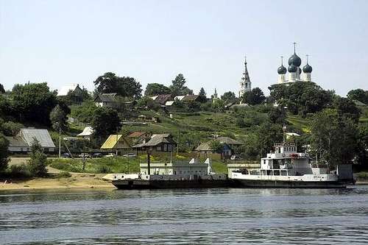
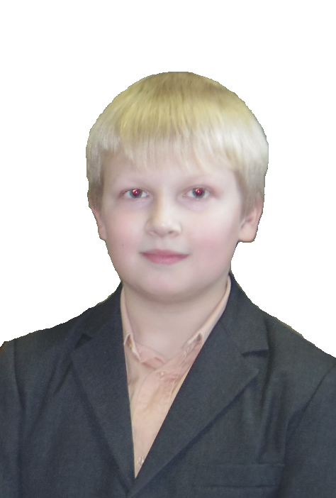
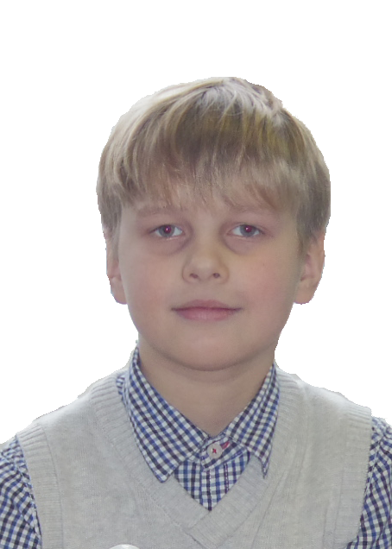
Берег левый, берег правый…
Цель: Создать удобную и безопасную модель переправы через реку Волга.
Кротиков Михаил
Вахтанов Даниил
Ярославская область,
г. Тутаев,
МОУ лицей №1
2016г.

Slide 2
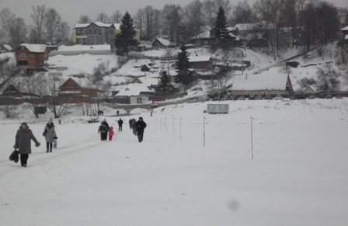
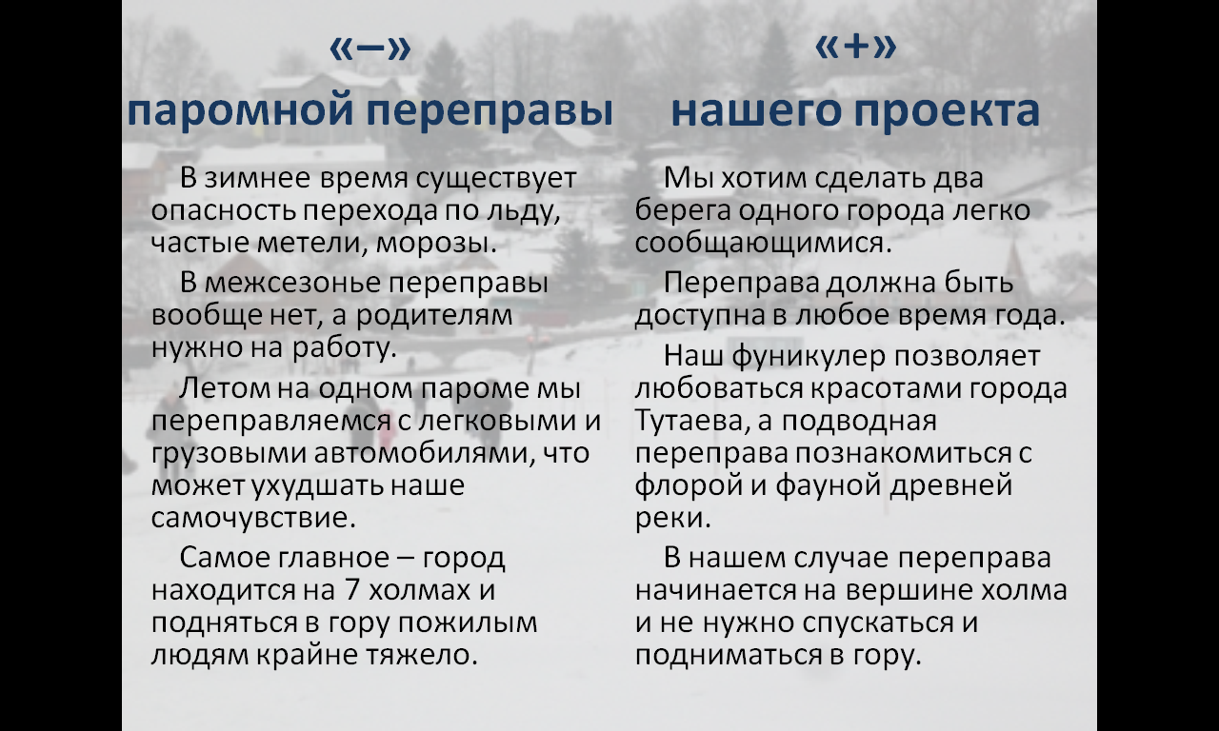
«–» паромной переправы
«+»
нашего проекта
В зимнее время существует опасность перехода по льду, частые метели, морозы.
В межсезонье переправы вообще нет, а родителям нужно на работу.
Летом на одном пароме мы переправляемся с легковыми и грузовыми автомобилями, что может ухудшать наше самочувствие.
Самое главное – город находится на 7 холмах и подняться в гору пожилым людям крайне тяжело.
Мы хотим сделать два берега одного города легко сообщающимися.
Переправа должна быть доступна в любое время года.
Наш фуникулер позволяет любоваться красотами города Тутаева, а подводная переправа познакомиться с флорой и фауной древней реки.
В нашем случае переправа начинается на вершине холма и не нужно спускаться и подниматься в гору.

Slide 3
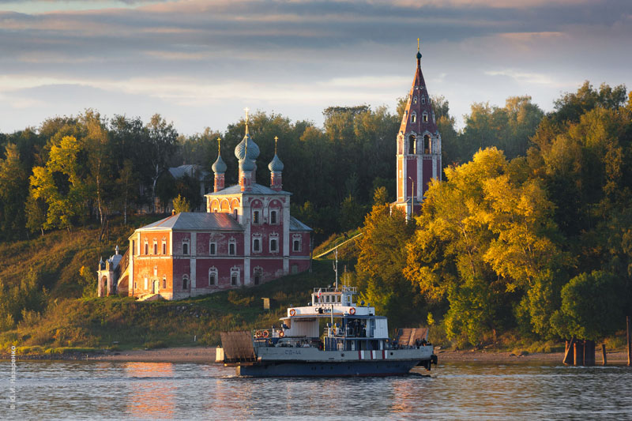
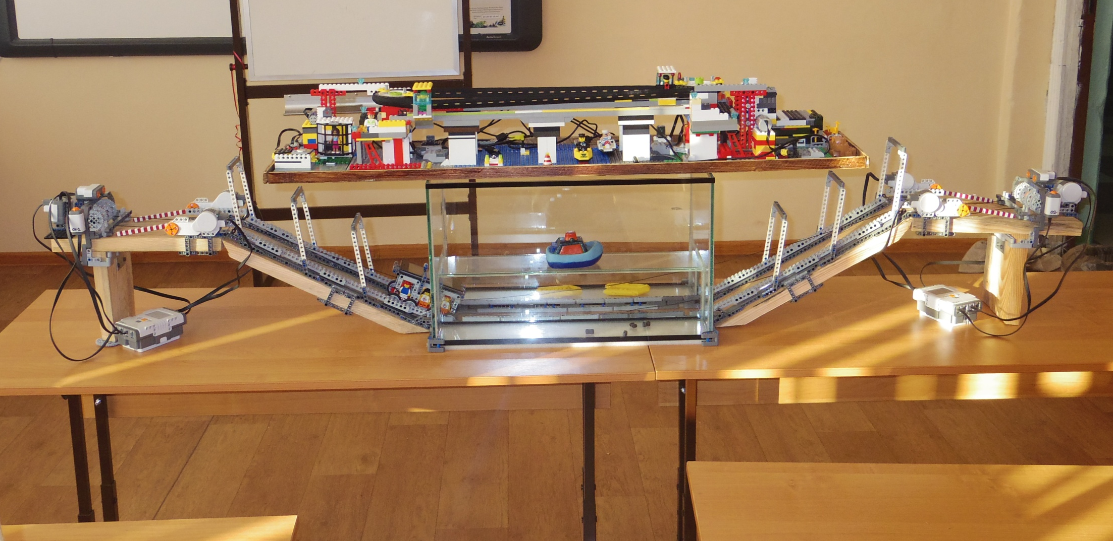
Технические характеристики и оборудование
Подводная переправа – 2 блока NXT. 6 сервомоторов, 2 датчика ультразвука, 2 сенсора касания, 1 датчик освещённости.
Запуск происходит по нажатию кнопок касания, 2 мотора тянут тележку на противоположный берег. 4 мотора отвечают за шлагбаумы. Датчики ультразвука останавливают моторы в нужное время.
Фуникулёр – 5 блоков USB LEGO-коммутатор. 4 мотора Lego WeDo, 3 датчика расстояния, 2 датчика наклона.
Через червячную передачу 1 мотор вращает направляющие колёса, которые тянут трос с закреплёнными на них кабинками. Датчики расстояния помогают останавливать кабинки в нужном месте. Ещё 2 мотора – работа лифта. 1 мотор – касса.

